Slide 1
Ondernemersvaardigheden
Vanuit praktijkverhalen én toegepast op het BMC.

Slide 2
Planning workshop
Welkom
volgende keer: ‘oortjes’ (hoofdtelefoon) meenemen graag!
De opdracht – aansluiting
Doelen en opzet
Werkvorm
Debriefing (inclusief docent- en leerlingdoelen)

Slide 3
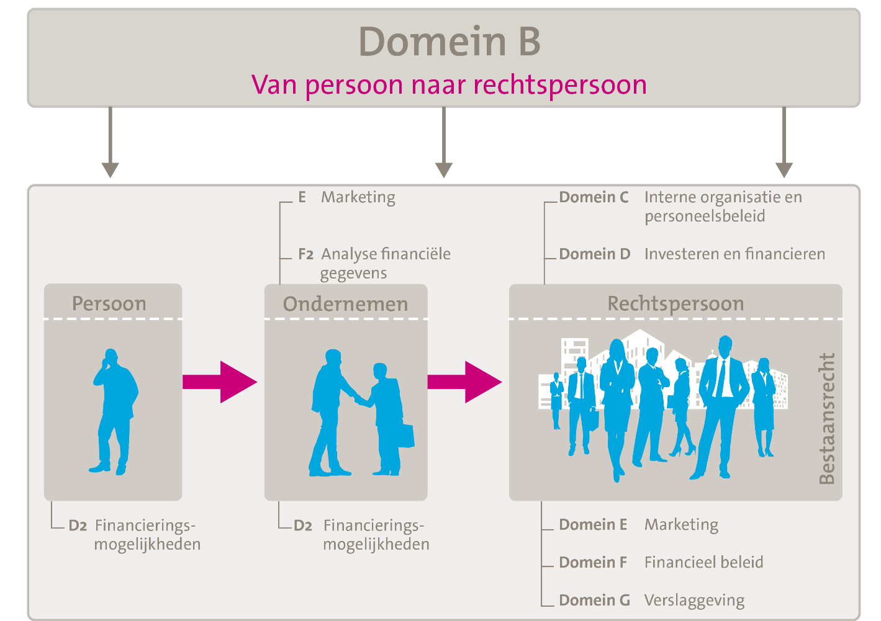
De opdracht – aansluiting
Eindterm B2 uit het rapport van Boot (2014):
“De kandidaat kan het proces voor en rond de oprichting van een eenmanszaak beschrijven en in de rol van ondernemer toepassen” (Boot, 2014, p. 74)
CVTE (2016):
“Voor het centraal examen betekent dit het uitleggen van het proces rond de oprichting van een eenmanszaak en het beoordelen van de rol (en de keuzes) van de ondernemer hierin.”

Slide 4
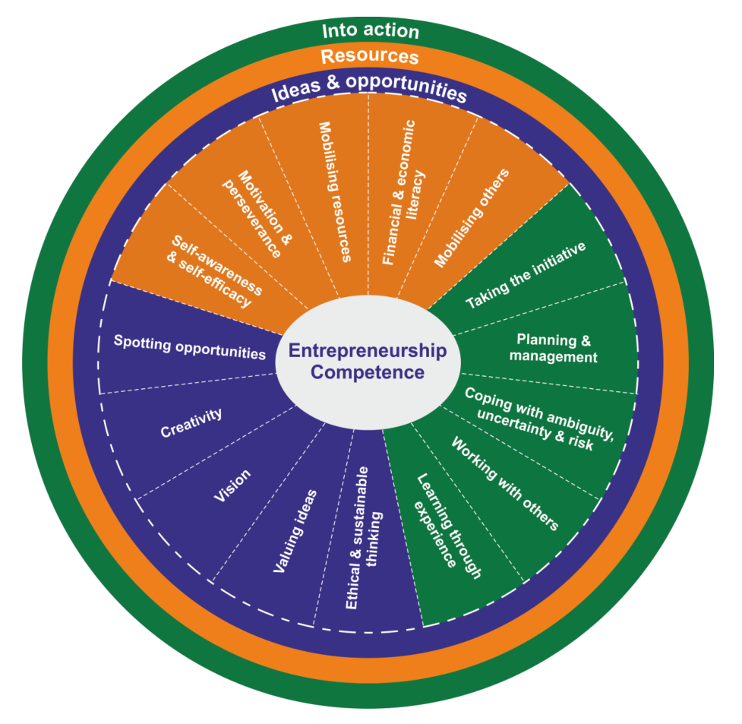
Doelen en opzet (voor docenten)
Kennismaken met de ondernemersvaardigheden van EntreComp
Kenmerken van een onderneming kunnen koppelen aan het Business Model Canvas
Ondernemersvaardigheden kunnen toepassen op een casus

Slide 5
Doelen (voor leerlingen)
Beheersingsniveau Bloom | Leerdoel (de leerling….):
Memoriseren
Begrijpen | begrijpt de theorie van het Business Model Canvas begrijpt wat de ondernemerseigenschappen van het Entrepreneurship Competence Framework inhouden
Toepassen | kan de kenmerken van een onderneming toepassen in (koppelen aan) het Business Model Canvas kan ondernemerseigenschappen van een ander (gegeven de casus) herkennen en deze classificeren aan de hand van het Entrepreneurship Competence Framework
Analyseren
Evalueren
Creëren | eventuele uitbreiding: opdracht als startpunt voor het schrijven van een ondernemingsplan.
Check doelen
Doelen leerlingen

Slide 6
De opdracht
Start met introfilmpje: https://vimeo.com/122262845
per tweetal één stencil met verhaal
2 losse opdrachten
Plaats de (kenmerken van de) onderneming van Ramon in het Business Model Canvas
gebruik hiervoor de handout (BMC op a2) en post-its
bespreek je bevindingen met je buurman of buurvrouw
Vaardigheden EntreComp koppelen aan verhaal Ramon
op welke manier zie je welke vaardigheden terug?
bespreek opnieuw je bevindingen met je buurman of buurvrouw

Slide 7
Nabespreking
Om expliciet leren naar voren te brengen is het belangrijk de juiste vragen te stellen, bijvoorbeeld:
Welke kenmerken van een onderneming heb je kunnen koppelen aan het BMC?
Waarom vond je dat goede koppelingen?
Welke ondernemersvaardigheden zag je terug bij de casus van Ramon?
Kun je deze ondernemersvaardigheden koppelen aan het BMC?
Indien er verschillende antwoorden komen van leerlingen: proberen te achterhalen op welke manier deze verschillen tot stand zijn gekomen.

Slide 8
debriefing
Beheersingsniveau Bloom | Leerdoel (de leerling….):
Memoriseren
Begrijpen | begrijpt de theorie van het Business Model Canvas begrijpt wat de ondernemerseigenschappen van het Entrepreneurship Competence Framework inhouden
Toepassen | kan de kenmerken van een onderneming toepassen in (koppelen aan) het Business Model Canvas kan ondernemerseigenschappen van een ander (gegeven de casus) herkennen en deze classificeren aan de hand van het Entrepreneurship Competence Framework
Analyseren
Evalueren
Creëren | eventuele uitbreiding: opdracht als startpunt voor het schrijven van een ondernemingsplan.
Check doelen
Doelen leerlingen

Slide 9
debriefing
Check doelen (voor docenten)
Kennismaken met de ondernemersvaardigheden van EntreComp
Kenmerken van een onderneming kunnen koppelen aan het Business Model Canvas
Ondernemersvaardigheden kunnen toepassen op een casus

